Slide 1
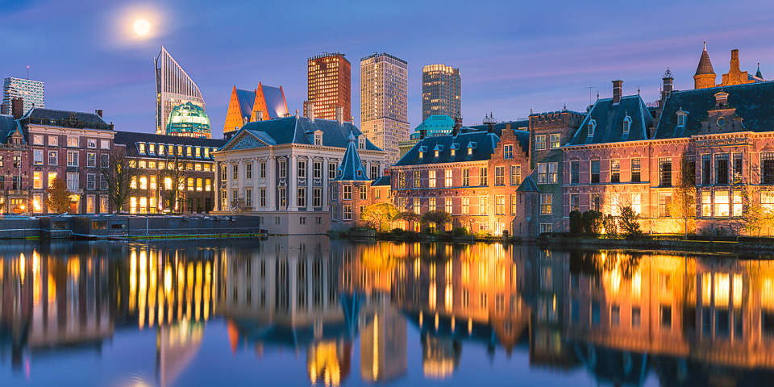
Juridische consequenties Regionale Energiestrategieën
Edward Brans en Aart Jan van der Ven
Kennisdag Regionale Energiestrategie (RES) – 8 februari 2019

Slide 2
Programma
Wat is het juridische karakter van de RES?
Doorwerking in ruimtelijke instrumenten
Juridische aandachtspunten RES

Slide 3
Wat is de RES?
instrument
RES
plan
keuzes
afspraken
product
samenwerking

Slide 4
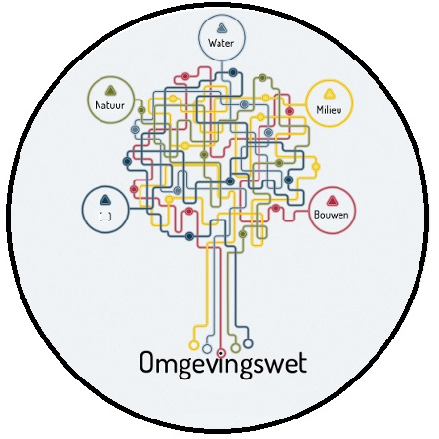
Doorwerken in ruimtelijke instrumenten

Slide 5
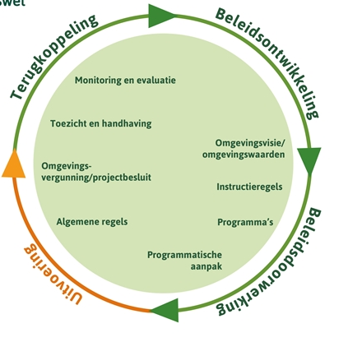
Doorwerken in ruimtelijke instrumenten
Omgevingsvisie
Programma
Algemene regels
Omgevingsplan
Omgevingsvergunning
Projectbesluit

Slide 6
Doorwerken in ruimtelijke instrumenten
RES
Omgevingsvisie
Omgevingsplan
Omgevingsvergunning
Projectbesluit
Realisatie project

Slide 7
Beleidsuitwerking RES: Omgevingsvisie
Simpel gezegd:
Langetermijnvisie over ontwikkelingen op eigen grondgebied
Wat zijn de hoofdlijnen van het integrale (!) beleid voor de fysieke leefomgeving?
Wat uit RES? Locaties voor windenergie en zonneparken.

Slide 8
Beleidsuitwerking RES: Omgevingsvisie
Op drie niveaus verplicht:
  gemeente (raad)
  provincie (provinciale staten)
  rijk (minister)
  Maar ook: regionale omgevingsvisie mogelijk!

Slide 9
Beleidsuitwerking RES: Omgevingsvisie
Komt in de plaats van o.a.
  huidige structuurvisies (Wro)
  nationale en provinciale waterplannen (Waterwet)
  milieubeleidsplannen (Wm)
Bindt uitsluitend het vaststellende orgaan zelf!
  geen doorwerking naar lagere organen
  daarvoor zijn andere instrumenten
Rechtsbescherming: geen beroep mogelijk (wel zienswijzen)

Slide 10
Concrete uitvoering RES
Concrete uitvoering van maatregelen RES:
Omgevingsplan
Omgevingsvergunning
Projectbesluit

Slide 11
Uitvoering RES: Omgevingsplan
Het omgevingsplan vervangt o.a. bestemmingsplan
  De raad stelt voor het gehele grondgebied één omgevingsplan vast
  Bijvoorbeeld: locatie voor de realisatie van (kleinschalige) windparken
  Rechtsbescherming: beroep bij Raad van State

Slide 12
Uitvoering RES: Omgevingsvergunning
De Omgevingswet kent vergunningplichtige activiteiten, o.a.
  een bouwactiviteit
  een afwijkactiviteit
  Eén bevoegd gezag
  Bijvoorbeeld: de realisatie van zonneparken
  Rechtsbescherming: beroep in twee instanties

Slide 13
Uitvoering RES: Projectbesluit
Ambtshalve te nemen besluit van
  minister (windparken >100 MW en zonneparken >50 MW)
  gedeputeerde staten (windparken 5 – 100 MW)
  het dagelijks bestuur van een waterschap
In de plaats van o.a. inpassingsplan (Wro)
Slechts één integraal besluit nodig
Rechtsbescherming: beroep bij Raad van State

Slide 14
Juridische aandachtspunten RES
1. Participatie bij RES is een "must"
Artikel 6 lid 4 Verdrag van Aarhus:
"Elke Partij voorziet in vroegtijdige inspraak, wanneer alle opties open zijn en doeltreffende inspraak kan plaatsvinden."
Is uw RES "Aarhus-proof"?

Slide 15
Juridische aandachtspunten RES
2. De plan-m.e.r.-plicht
Omgevingsvisies zijn plan-m.e.r.-plichtig.
"Een beschrijving van de mogelijk aanzienlijke milieueffecten van de uitvoering van het plan of programma en van de redelijke alternatieven, met inbegrip van een beoordeling van die milieueffecten"
Vrijwillige plan-m.e.r. voor RES?

Slide 16
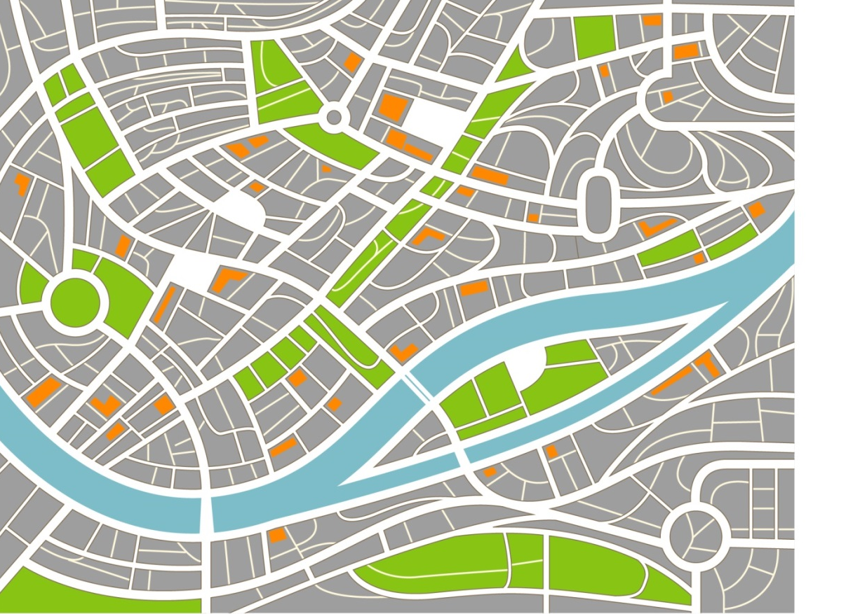

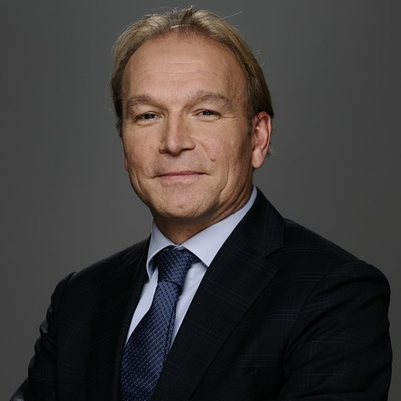
Dank voor uw aandacht!
Blijf op de hoogte: www.blogklimaatenergie.nl
Aart Jan van der Ven
070 515 34 31 aartjan.vanderven@pelsrijcken.nl
Edward Brans
070 515 32 32 edward.brans@pelsrijcken.nl

Slide 17
Stelling
Het is wenselijk om bij de totstandkoming van de RES gebruik te maken van een milieueffectrapportage.

Slide 18
Vraag
Bestuurlijk draagvlak is van groot belang voor de uitwerking van de RES in de omgevingsvisies en de daarop volgende realisatie. Hoe betrekt u provinciale staten en de gemeenteraden bij de totstandkoming van de RES?

